Slide 1


Sistem de vot electronic peste blockchain
PoliVote
Autor
Gabriel POALELUNGI
Coordonator științific
Prof.dr.ing Ciprian-Mihai DOBRE
Iulie 2023

Slide 2
De ce votul tradițional nu este de încredere?
Probleme și soluții

Slide 3
Problemele actuale
Lipsa transparenței în procesul de numărare
Cumpărarea voturilor
Fraudarea voturilor
Discriminarea persoanelor cu nevoi speciale

Slide 4


Inițiative
Vot prin poștă / Urne mobile
Creșterea fondurilor pentru mărirea personalului
Desfășurarea scrutinelor pe o perioadă mai lungă de timp
Înființarea de comisii de supraveghere internaționale/domestice
Vot electronic prin intermediul aplicațiilor mobile/web

Slide 5
De ce Ethereum?
Ce este? De ce să-l folosim?

Slide 6
Ce este Ethereum?
Rețea blockchain ce permite crearea și executarea de contracte inteligente.
Contract inteligent = Cod executabil la inițierea unei tranzacții

Slide 7
Obiective
Disponibilitate permanentă
Siguranță
Imuabilitate
Eficiență
Transparență
Reducerea costurilor

Slide 8
Provocări
Confidențialitatea datelor
Împiedicarea voturilor invalide / duplicate
Minimizarea costurilor tranzacțiilor
Temerea utilizatorilor cu privire la siguranța sistemului

Slide 9
Cum funcționează sistemul?
Momentele importante

Slide 10
Crearea sesiunii de vot
Generarea perechii de chei asimetrice (RSA – 2048 biți)
Ascunderea cheii de decriptare într-un fișier binar
Publicarea cheii de criptare

Slide 11
Înscrierea utilizatorilor
Email, număr de telefon, carte de identitate
Validarea datelor introduse de către utilizator
Generarea perechii de chei asimetrice (RSA – 2048 biți)
Înregistrarea cheilor în baza de date a autorității

Slide 12
Start Vot!
Înscrierea utilizatorilor noi este interzisă
Lista finală de votanți este transmisă contractului pentru împiedicarea voturilor invalide / duplicate
Se permite contractului să înregistreze voturi

Slide 13
Fluxul exprimării votului
Criptarea votului cu cheia publică a autorității
Validarea tranzacției de către blockchain
Împachetarea tranzacției
(Pk_user, encrypted_vote, signature)
1
3
5
2
4
6
Semnarea votului cu cheia utilizatorului
Trimiterea tranzacției către rețeaua blockchain
Stocarea permanentă a votului criptat și semnat

Slide 14
Stop Vot!
Exprimarea voturilor este interzisă
Se eliberează cheia de decriptare a autorității
Contractul nu mai permite nicio tranzacție de scriere

Slide 15
Numărarea voturilor
Stop Vot!
Calcularea rezultatelor finale
Extragerea listei de voturi din blockchain
1
3
5
2
4
6
Eliberarea cheii de decriptare a autorității
Validarea și decriptarea fiecărui vot
Publicarea rezultatelor

Slide 16
Componentele sistemului
Client, Server, Blockchain

Slide 17
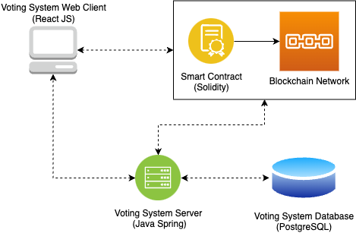
Arhitectura

Slide 18
Concluzii
Voturile nu pot fi modificate și sunt anonime
Utilizatorii pot vota doar în nume propriu și doar o singură dată
Rezultatele parțiale nu sunt vizibile

Slide 19
Q&A

